Slide 1
농도계 국산화 진행 상황
2020. 2. 12

Slide 2
Progress table
Conductivity
1.1 DHF/NH₄OH |  | 담당 | 실행여부 | PLAN | 진행율(%)
1-1-1. | 실험 장비 구비 | 국민대 | O | ~10/18 | 100
1-1-2. | 실험 장비 set-up | 국민대 | O | 10/18 ~ 10/23 | 100
1-1-3. | Test 및 data 확보 | 국민대 | O | 10/23 ~ 11/13 | 100
1-1-4. | Calibration | 국민대 | O
1-1-5. | 재현성 test | 국민대 | O
1-2. 기타 |  | 담당 | 실행여부 | PLAN | 진행율(%)
1-2-1. | 전도도 concept 미팅 | 국민대/ATIK | O | 9/10 | 100
1-2-2. | 관련 parts list 전달 | 국민대 | O | 9/11 | 100
1-3. 추가 시나리오 |  | 담당 | 실행여부 | PLAN | 진행율(%)
1-3-1. | Long-term 측정 | 국민대 | O | 11/26~2/8 | 100
2. UV/Mid-IR
2.1 SC-1 |  | 담당 | 실행여부 | PLAN | 진행율(%)
2-1-1. | Calib. 용 실험 장비 구비, set-up | 국민대 | 치구제작완료 | ~2/11 | 100
2-1-2. | Calibration Test 및 data 확보 | 국민대 | 개시 | ~3/11
2-1-3. | Circulation/온도 Calib. 치구제작 및 데이터 확보 | 국민대 | 개시 | ~4/11
2-1-4. | Long term-재현성 test | 국민대 |  | 협의후 결정
2-2. 기타 |  | 담당 | 실행여부 | PLAN | 진행율(%)
2-2-1. | 광학 concept 미팅 | 국민대/ATIK | O | 9/30 | 100
2-2-2. | 관련 parts list 전달 | 국민대 | O | 11/18 | 100
2-2-3 | 광학 관련 부품/치구 수급 | 국민대 | O | 02/12 | 100

Slide 3
Conductivity 농도계 국산화 진행 상황
(전도도 측정)
2020. 2. 12

Slide 4
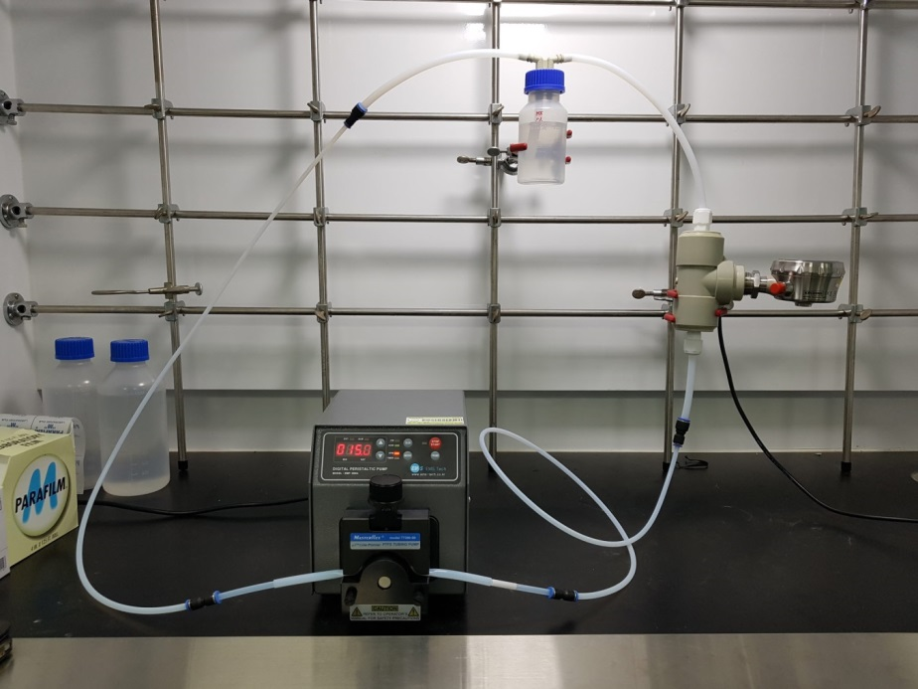
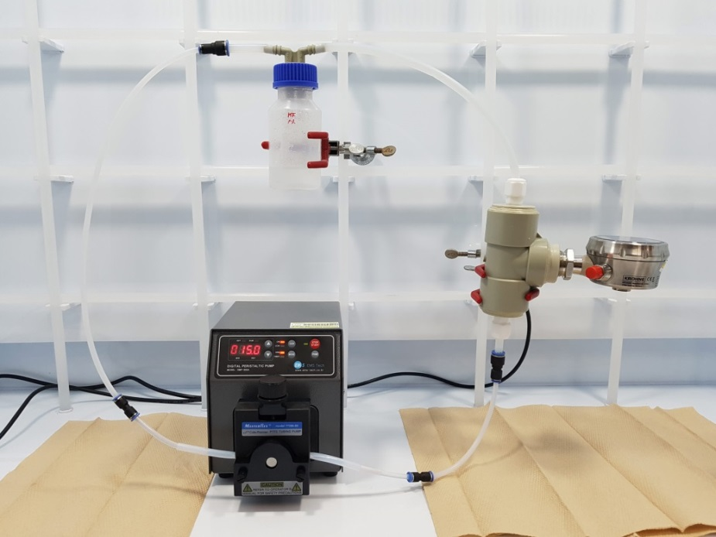
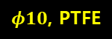
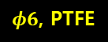
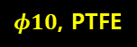
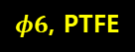
Measurement optimization
$φ6$, PTFE
$φ10$, PTFE
15 rpm
15 rpm
$φ6$, PTFE
$φ10$, PTFE
1. Line 길이 감소로 측정 최소부피 변경 : 기존 ~180 mL → ~150 mL 필요
2. Temperature compensation 적용
3. Flow rate: 15 rpm → ~3 mL/min (DIW 기준)

Slide 5
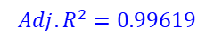
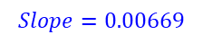
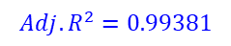
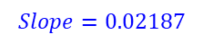
Temperature compensation
$$Slope=0.00669$$
$$Slope=0.02187$$
$${Adj. R}^{2}=0.99619$$
$${Adj. R}^{2}=0.99381$$
Temperature (℃) | Conductivity (μS/cm) | Relative
22.2 | 12312.0 | 0.98033
22.7 | 12374.7 | 0.98533
25.0* | 12559.0 | 1.00000
25.5 | 12594.0 | 1.00279
27.0 | 12750.6 | 1.01526
28.7 | 12875.9 | 1.02523
29.7 | 12938.6 | 1.03023
Temperature (℃) | Conductivity (μS/cm) | Relative
21.6 | 939.84 | 0.9271
23.3 | 971.17 | 0.9580
24.5 | 1002.5 | 0.9889
25.0* | 1013.75 | 1.0000
25.6 | 1033.83 | 1.0198
27.5 | 1065.15 | 1.0507
28.7 | 1096.48 | 1.0816
상온 부근의 temperature compensation curve는 linear로 가정하여 fitting 진행
❍ HF : 0.669%/K로 설정하여 data logging
❍ NH₄OH: 2.187%/K로 설정하여 data logging
※ 실제 농도 확인 필요

Slide 6
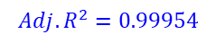
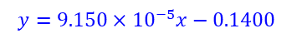
HF 농도별 conductivity
$$y={9.150×10}^{−5}x−0.1400$$
Measurement condition
- T-compensation: 0.669%/K
- Conductivity range: 0~50 mS/cm
- Scale: 4~20 mA to 0~50
- Multiply: 1000
- Flow rate: 15 rpm
$${Adj. R}^{2}=0.99954$$

Slide 7
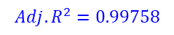
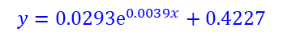
NH₄OH 농도별 conductivity
$$y={0.0293e}^{0.0039x}+0.4227$$
$${Adj. R}^{2}=0.99758$$
Measurement condition
- T-compensation: 2.187%/K
- Conductivity range: 0~5 mS/cm
- Scale: 4~20 mA to 0~5
- Multiply: 1000
- Flow rate: 15 rpm

Slide 8
Long-term measurement
※ 각 용액별 측정 조건은 상기 조건대로 진행
→ Long-term (48 h) 측정시 모든 data가 평균 전도도 ±2% 이내 확인

Slide 9
Spiking test
 | Original solution | Additional solution | Final concentration | Flow rate
HF | 1%, 200.044 g | 2%, 24.969 g | 1.111% | 15 rpm
NH₄OH | 2%, 200.128 g | 3%, 25.029 g | 2.111%
※ 각 용액별 측정 조건은 상기 조건대로 진행
원 용액 측정 10분 경과후 추가 용액 투입하여 spiking test 진행
→ 15 rpm의 flow rate에서 농도 변화 감지는 16~24분 이내 이루어지며 최종 농도 안정화는 약 4시간 이상 소요

Slide 10
Schedule: Extra long-term measurement
일 | 월 | 화 | 수 | 목 | 금 | 토
 |  |  |  |  |  | 1/18
1/19 | 1/20 | 1/21 | 1/22 | 1/23 | 1/24 | 1/25
1/26 | 1/27 | 1/28 | 1/29 | 1/30 | 1/31 | 2/1
2/2 | 2/3 | 2/4 | 2/5 | 2/6 | 2/7 | 2/8
HF 1%
HF 0.5%
HF 0.28%
NH₄OH T-comp/NH₄OH 2%
※ 각각의 용액별로 최소 5일 data 확보 예정 → 이후 ATIK측으로 측정장비 전달

Slide 11
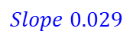
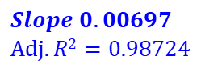
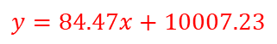
New temperature compensation: HF 1%
$$y=84.47x+10007.23$$
$$Slope 0.00697 \\ Adj. R2=0.98724$$
• 새로운 HF 1% 용액에 대해 T-compensation 재진행 (0.697%/K)
• 계산된 보정계수 적용시의 linear fit 기울기가 0.029로 온도에 따른 전도도 변화가 거의 없을 것으로 판단됨.
※ 최초 HF T-comp: 0.669%/K (온도 manual 측정시)
T-compensation 적용 後
$$Slope 0.029$$

Slide 12
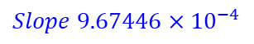
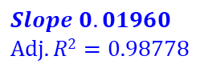
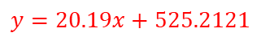
New temperature compensation: NH₄OH 2%
$$Slope 0.01960 \\ Adj. R2=0.98778$$
$$y=20.19x+525.2121$$
• 새로운 NH4OH 2% 용액에 대해 T-compensation 재진행 (1.960%/K)
• 계산된 보정계수 적용시의 linear fit 기울기가 0.0009 미만으로 온도에 따른 전도도 변화가 거의 없을 것으로 판단됨.
※ 최초 NH₄OH T-comp: 2.187%/K (온도 manual 측정시)
T-compensation 적용 後
$$Slope 9.67446×{10}^{−4}$$

Slide 13
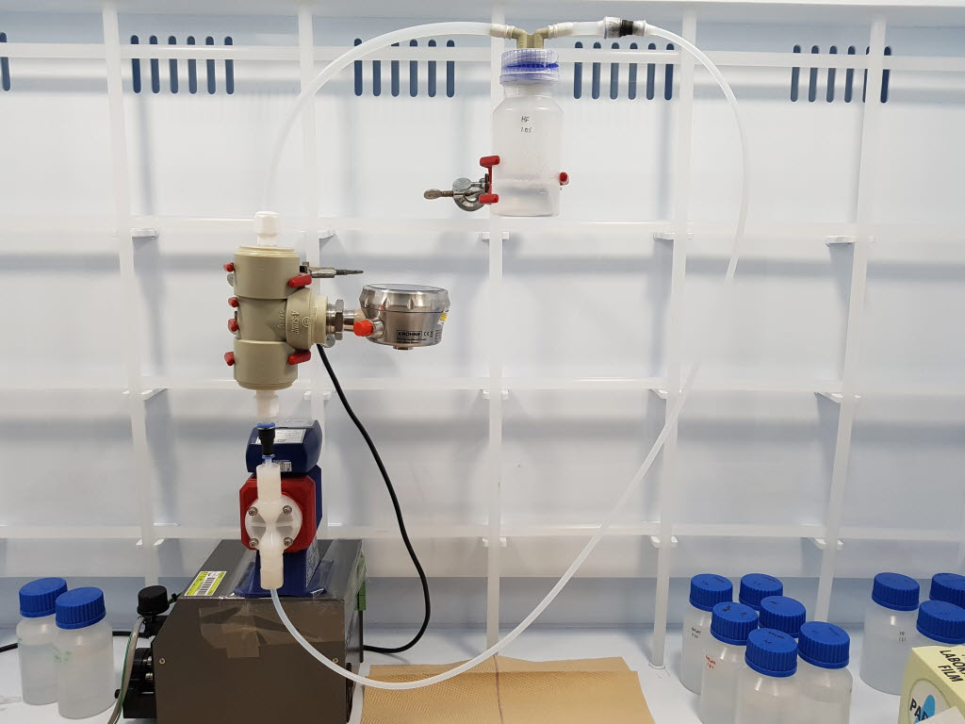
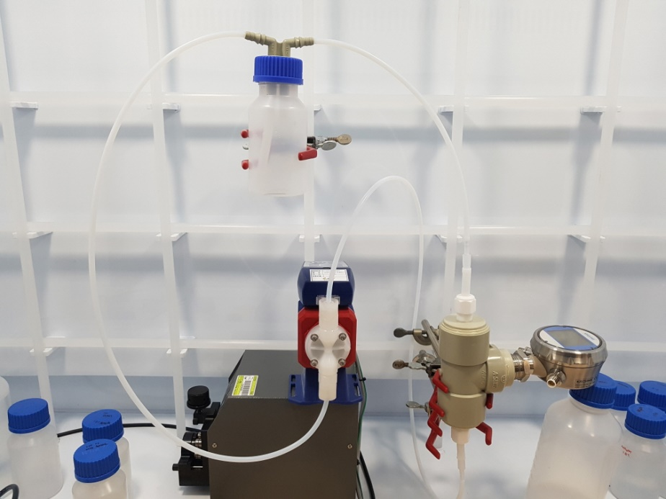
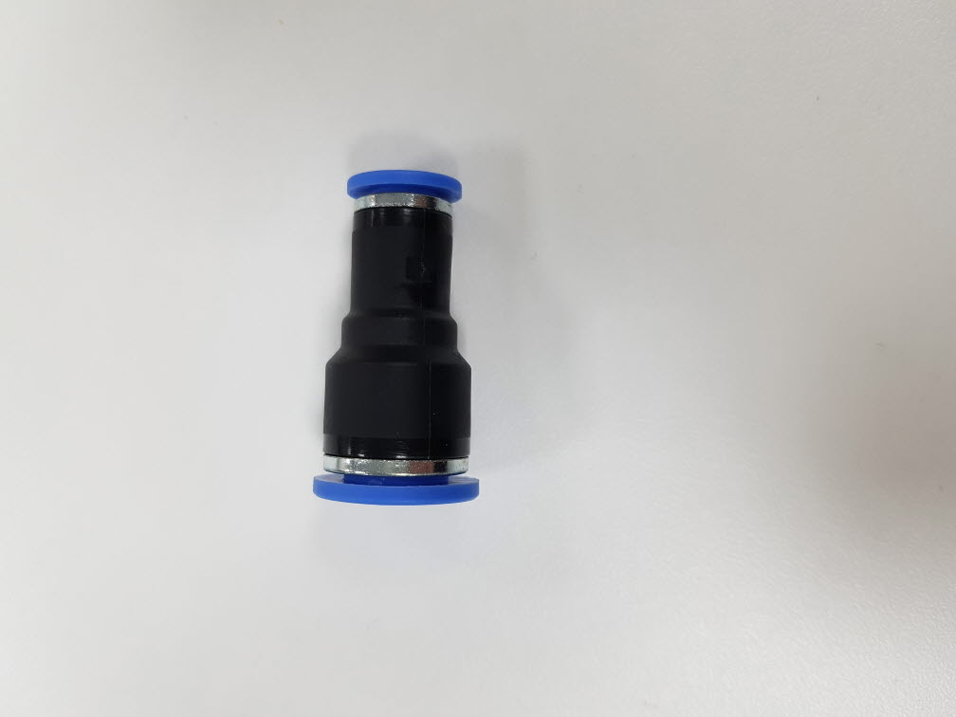
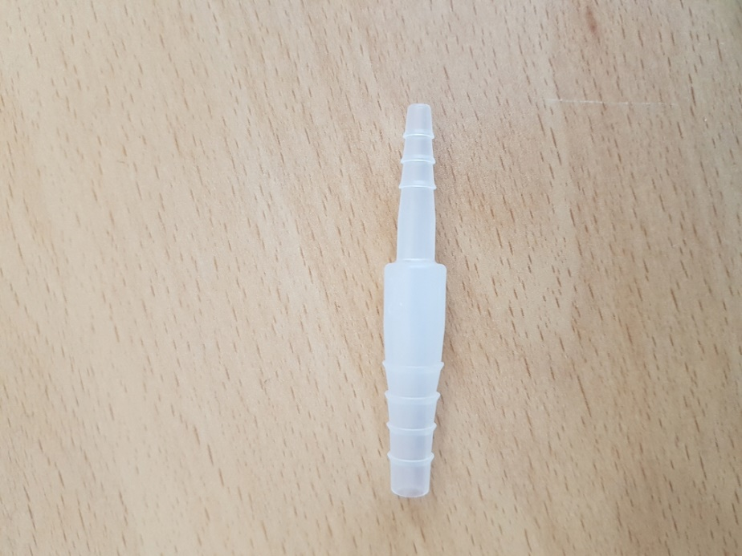
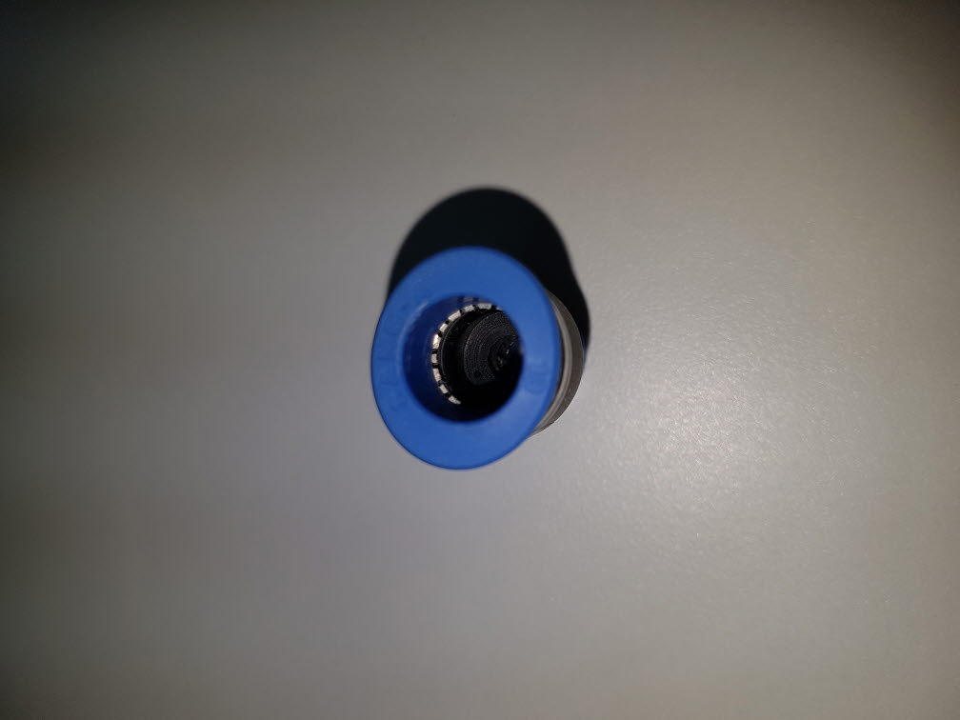
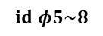

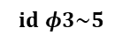
System optimization: Fitting 교체
$φ10$, PTFE
$φ6$, PTFE
$φ6$, PTFE
~0.1 L/min
~0.1 L/min
Fitting 내부의 금속이 부식되는 것으로 판단됨
$$id φ8$$
$$id φ4$$
$$id φ5\sim 8$$
$$id φ3\sim 5$$
• HF 1% 전도도 측정시 시간에 따라 전도도 증가하는 issue에 대해, → Φ6 (id Φ4) to Φ10 (id Φ8) 배관용 원터치피팅 내부의 금속이 부식되는 것으로 판단하여 피팅 변경 (PP 재질)
→ 전체적으로 Φ10 배관 사용을 최소화하고, 시스템 내부 클리닝 고려하여 전체적인 배관은 다소 길어짐.

Slide 14
Fitting 교체 전후 측정 data
Fitting 교체 後
Bubble 제거
• Fitting 교체 이후 새로운 HF 1% 측정시 전도도 상승 trend 없이 평균±1% 이내 data 확보함.

Slide 15
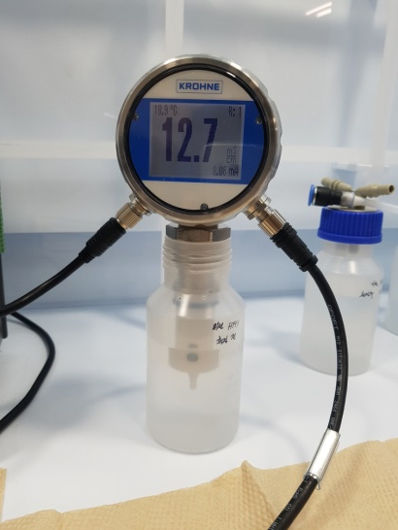
System optimization: 원인 분석
기존 HF 1% (측정 전 샘플)
기존 HF 1% (측정 후 샘플)
• Long term 측정 진행중인 샘플을 회수하여 같은 날 제조한 용액의 전도도와 비교함. (Non-flow cell, T comp: 0.731%/K) - 측정 전 샘플 평균 전도도: 12,684 μS/cm (red line @ left) - 측정 후 샘플 평균 전도도: 13,221 μS/cm (red line @ right) → Long term 측정이 진행되면서 용액의 오염이 발생했을 가능성이 있음.
※ 새로운 용액 제조하여 분석 진행

Slide 16
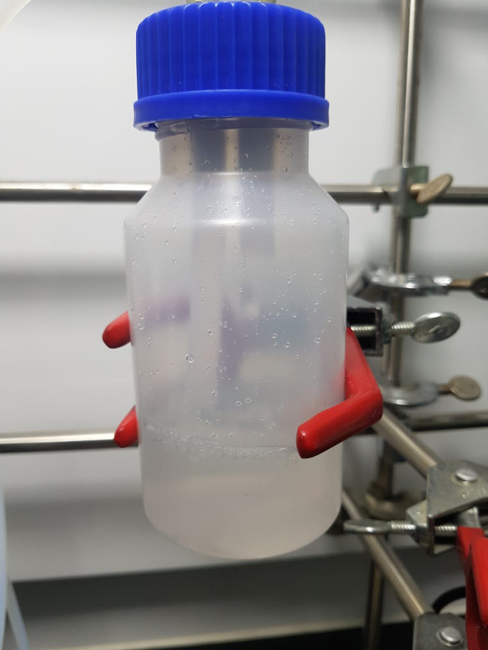
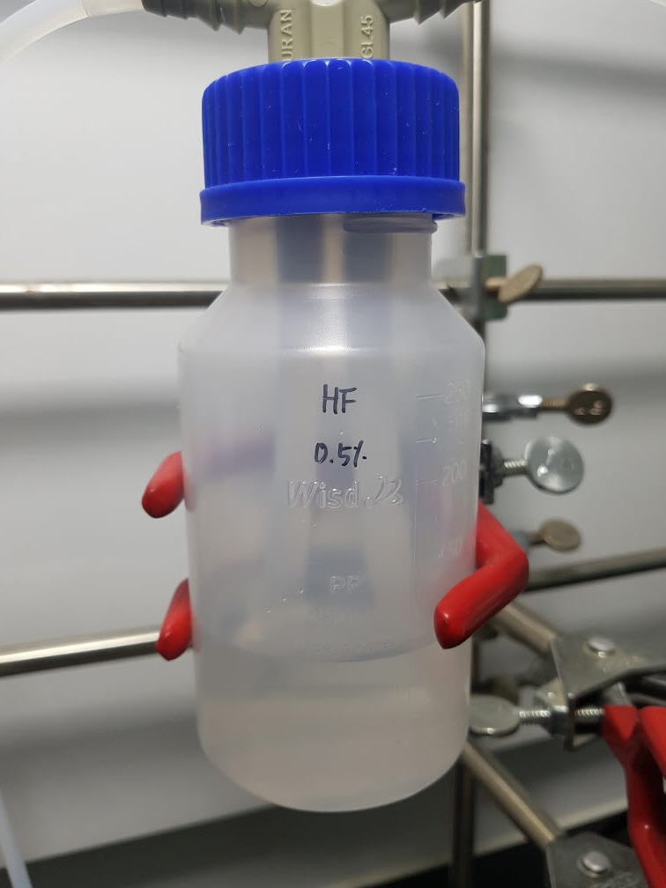
System optimization: Bubble 혼입 방지를 위한 배관 변경
기존
변경後
Flow direction
용액이 떨어지면서 bubble 발생?
• 센서부에 bubble이 축적되는 원인으로는 bottle 내부의 배관 문제로 판단됨. - 현재의 시스템은 용액이 회수되는 배관 (파란색) 이 용액에 잠겨있지 않아 수면 위로 용액이 떨어지면서 bubble이 발생하고, 용액이 pumping 되면서 (빨간색) bubble 일부가 혼입되는 것으로 판단됨. → 용액이 회수되는 배관 또한 용액에 잠기게끔 변경하여 용액 측정을 진행함.

Slide 17
Bubble 혼입 방지를 위한 배관 변경 전후 data
Bubble 제거
배관 교체 後
• 배관 교체 이후 더욱 안정적인 data를 확보함.

Slide 18
Extra long-term measurement: HF 1%
T_{comp} = 0.697%/K

Slide 19
Extra long-term measurement: HF 0.5%
T_{comp} = 0.697%/K

Slide 20
Extra long-term measurement: HF 0.28%
T_{comp} = 0.697%/K
교내 정전
교내 정전

Slide 21
Extra long-term measurement: NH₄OH 2%
T_{comp} = 1.960%/K

Slide 22
중간보고 결론
1. Conductivity 농도계 (완료)
: 추가 요청한 DHF/NH₄OH 용액의 long term test 완료
→ DHF/NH₄OH 분석에 따른 conductivity 농도, 온도별 calibration curve 완성
→ long term 측정을 통한 신뢰성 확보
→ HF 및 NH₄OH의 전도도 평가에 필요한 모든 전도도 평가 부품 선정 완료
2. IR/UV 농도계 (부품 수급 및 치구 제작 완료 및 calibration 측정 개시)
: calibration test를 위한 부품 및 치구 수급 완료 (2020.02.12)
→ Calibration curve 완성을 위한 test 완료 예상 기간 (1개월)
→ Circulation 및 온도 보정용 치구 제작 후 test 완료 예상 기간 (1개월)
→ UV/IR 농도계의 Circulation long term test 완료 예상 기간 (1.5개월)
3. 추가 요청사항 (과제 계획서 이외로 추가된 부분)
- IR/UV 농도계 분석을 위한 calibration용 치구와, circulation 용 치구 제작비용
- 추가 long term test에 따른 추가비용 등

